Slide 1
Inicio de proceso de Registro de Tarjeta de Crédito Visa = VI

Slide 2
Definición
¿Que es una tarjeta de crédito? o VI
Es un derecho que le brinda el banco a Empresas o Personas naturales para comprar al crédito en cualquier negocio Nacional o Internacional a través de una Tarjeta del tamaño de una Cédula, Este documento generado por Receipts Vendor, Genera la obligación por pagar al banco que presta el dinero.
Es similar a una cheque bancario

Slide 3
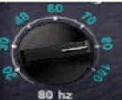
¿Cuando hacemos un VI o “Registro de Tarjeta de Crédito”?
Únicamente cuando hemos Recibido la Factura de compra de algún articulo o servicios pagado con este Instrumento de Pago y recibido con el comprobante de pago de la Tarjeta de Crédito Nacional o Internacional.
Nota: Todo documento pagado por la VI debe ser registrado en detalle y pagado contra la cuenta puente 10001.
Y aplicar la Obligación por pagar al Banco dueño de la Tarjeta de Crédito.
Este Conjunto información se balancea contra los estados de cuentas antes de pagar.

Slide 4


¿Cómo se registra un pago por TARJETA DE CREDITO?
Lo Primero que debe hacer es irse a la sección Purchase y registre la factura de compra de la misma manera que registra todas estas mismas facturas.

Slide 5
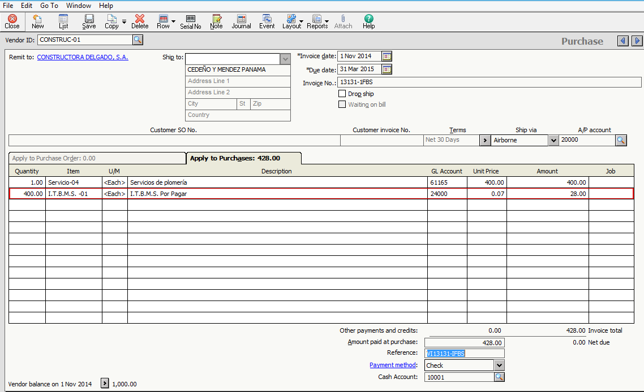
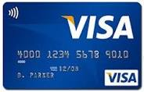
1
Modelo de Registro de Facturas Pagadas mediante Tarjeta de Crédito o Visa
Aplíquela de una vez
REFERENCIA UTILICE EL MISMO NUMERO DE LA FACTURA LE AGREGA UN VI por delante

Slide 6


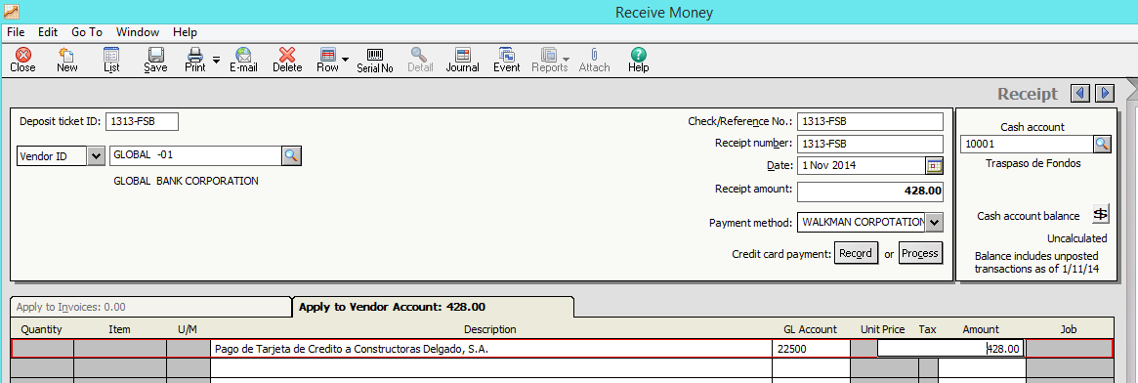
2
Registro de la Obligación por Pagar a la Tarjeta de Crédito
Importante ese proceso cierra la cuenta puente
Recuerde usar Receipts Vendor

Slide 7


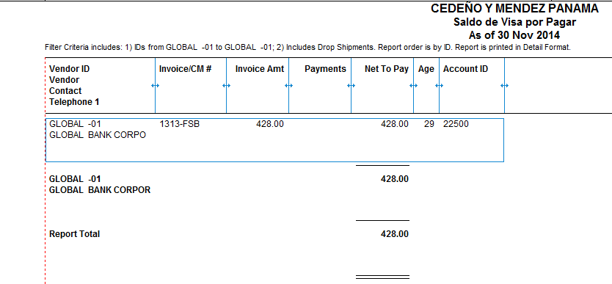
Impresión de Reportes de Tarjeta de Crédito
3
Favor imprima antes de la confección del Cheque

